Slide 1
第11章 标准件及常用件
重点掌握
11.1 螺纹及螺纹紧固件
一般了解
11.2 – 11.5 其他标准件和常用件

Slide 2
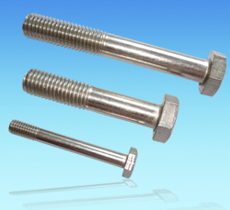
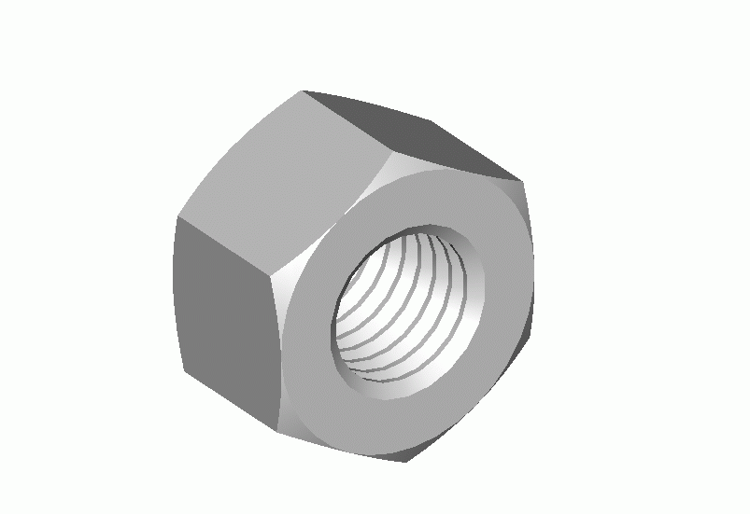
一、螺纹的形成
一个与轴线共面的平面图形（三角形、梯形等）沿圆柱面作螺旋运动所生成的螺旋体，工程上称之为螺纹。
外螺纹
A₁
●
螺旋线
导程
●
内螺纹
A
螺纹

Slide 3
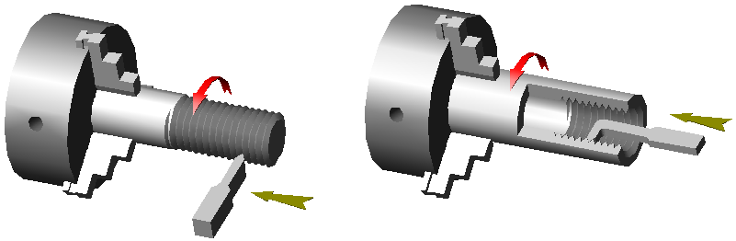
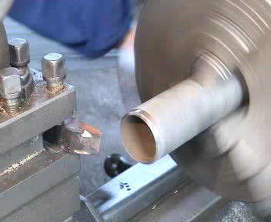
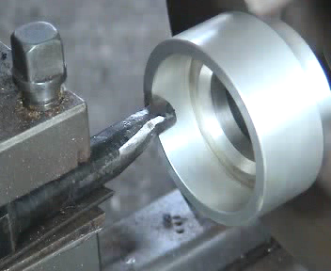
车削加工方法
外螺纹
内螺纹
工件
旋转方向
螺旋线
移动方向
卡盘
车刀
螺旋线
车刀

Slide 4
二、螺纹的结构要素
1、螺纹的牙型
在通过螺纹轴线的剖面上，螺纹的轮廓形状。
牙型
常用的有：
三角形
梯形
锯齿形

Slide 5
2、螺纹的大径、小径和中径
大径d、D：与外螺纹牙顶或内螺纹牙底相切的假想圆柱面的直径。
小径d1、D1：与外螺纹牙底或内螺纹牙顶相切的假想圆柱面的直径。
中径d2、D2 ：假想圆柱的直径，牙型上沟槽和凸起宽度相等。
牙顶
牙底
牙顶
牙底
小径d1
小径D1
中径d2
中径D2
大径d
大径D

Slide 6

3、线数(n)
4、螺距和导程
导程
单线螺纹
多线螺纹
螺距
螺距 = 导程
沿一条螺旋线形成螺纹
沿两条以上、在轴向等距
分布的螺旋线形成螺纹
导程(L)与螺距(P)的关系：P = L / n

Slide 7
5、旋向
右旋螺纹
左旋螺纹
顺时针旋进
逆时针旋进

Slide 8
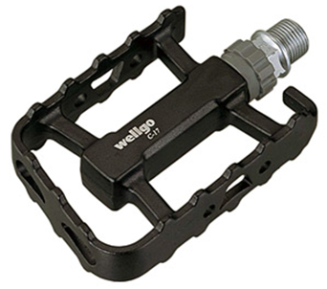


Slide 9
螺纹五要素
牙型
直径
螺距
线数
旋向
注意：只有上述各要素完全相同的内、外
螺纹才能旋合在一起。

Slide 10
三、螺纹的规定画法
1、外螺纹的画法
注意三条线画法：
牙顶线、牙底线、螺纹终止线
牙顶线画粗实线
牙顶圆画粗实线
倒角圆不画!
倒角圆不画!
大径
小径
螺纹终止线画粗实线
牙底线画入倒角
牙底线画细实线
牙底圆画3/4细线圆
比例画法：大径d,小径d1
d1= 0.85d

Slide 11
2、内螺纹的画法
注意三条线画法：
牙顶线、牙底线、螺纹终止线
牙顶线画粗实线
螺纹终止线画粗实线
牙顶圆画粗实线
倒角圆不画!
倒角圆不画!
剖面线画
到粗实线
小径
大径
牙底线画细实线
牙底圆画3/4细线圆
比例画法：大径D,小径D1
D1=0.85D

Slide 12
3、螺纹盲孔的画法
攻丝
钻孔
钻孔深 H
螺孔深 h
0.5D
118°
120°

Slide 13
3、螺纹盲孔的画法
攻丝
钻孔
剖面线画到粗实线
钻孔深 H
螺孔深 h
0.5D
120°

Slide 14
3、螺纹盲孔的画法
简化画法
可省略钻孔深度
剖面线画到粗实线
钻孔深 H
螺孔深 h
0.5D
容易出错的地方

Slide 15
4、内、外螺纹连接画法
内、外螺纹连接的条件：螺纹五要素必须相同
大径、小径分别对齐
旋合部分按外螺纹画
(实心杆件按不剖画)
旋合长度
L
A
A-A
A
盲孔

Slide 16
四、螺纹的标注
标准的螺纹应注出相应标准所规定的螺纹标记，其完整的内容及格式为：
特征代号 |  | 公称直径 | × | 螺距 或 导程(螺距) |  | 旋向 | － | 公差带代 号 | － | 旋合长度代 号
S－短
N－中等（不注）
L－长
指螺纹顶径和中径的公差带，
由公差等级和基本偏差组成
左旋螺纹标注LH，
右旋螺纹不标旋向
粗牙普通螺纹不标螺距，
多线螺纹应同时标出导程和螺距
除管螺纹外，均指螺纹大径
如 M 表示普通螺纹

Slide 17
常用的几种螺纹的特征代号及用途
特征
代号
螺 纹 种 类
外 形 图
用 途
普 通
粗牙
是最常用的联接螺纹
联
接
螺
纹
M
螺 纹
细牙
用于细小的精密或薄壁零件
用于水管、油管、气管等薄壁管子上，用于管路的联接。
管 螺 纹
G
用于各种机床的丝杠，做
传动用。
传
动
螺
纹
梯形螺纹
Tr
锯 齿 形
螺 纹
只能传递单方向的动力。
B

Slide 18
例如：普通螺纹 特征代号： M
中径公差带代号
顶径公差带代号
M 10 x 1 — 5g 6g
外螺纹－小写字母
内螺纹－大写字母
公差带代号
螺距
大径
特征代号

Slide 19
尺寸界线从大径引出
粗牙普通螺纹－不标螺距
M10
M10
细牙普通螺纹－标注螺距
M10X1
M10X1

Slide 20
管螺纹
G 1/2 A
G 1/2 A
标注说明：
用指引线标注
公差等级
指引线指在螺纹大径处
公称直径
(英寸)
1/2 为管子的通径
特征代号

Slide 21
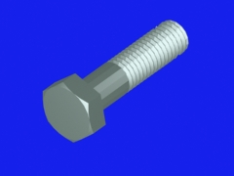
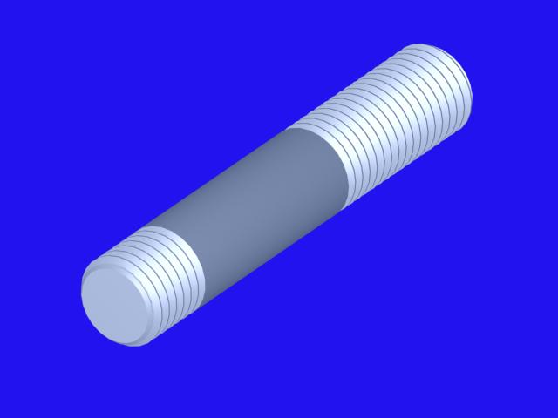
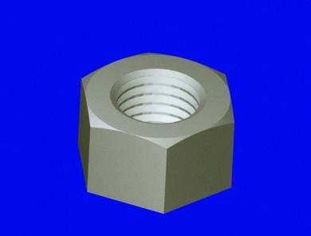
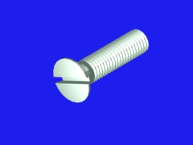

五、螺纹紧固件的画法(比例画法)和规定标记
常用的螺纹紧固件(螺栓、螺母、垫圈、双头螺柱、沉头开槽螺钉、圆柱头内六角螺钉)通常按其结
构特点、以一定的比例来绘制的。

Slide 22
1、螺栓
0.1dX45°
d
0.85d
2d
2d
L (由设计决定)
0.7d
绘图决定
GB/T 5782 - M12 × 80
标准代号 螺纹规格 公称长度( L )
六角头螺栓

Slide 23
2、螺母
3、垫圈
2d
0.15d
0.8d
2.2d
1.1d
d
0.85d
GB/T 6170 - M12
GB/T 97.1 - 12
标准件号 规格
标准件号 规格

Slide 24
六、螺纹紧固件的装配画法(比例画法)
1、螺栓连接
d
0.3d
b=2d
t₂
L
1.1d
t₁
注意：有线！
当剖切平面通过螺纹紧固件的轴线时，螺纹紧固件按不剖绘制。
L=t₁+t₂+0.15d+0.8d+0.3d
L计算后查表取标准值

Slide 25
2、螺钉连接
b_{m}取决于被
旋入零件的材料
钢 ：b_{m}=d
铸铁：b_{m}=1.25d
铝 ：b_{m}=2d
1.1d
t₁
L
d
b_{m}
0.5d
0.5d
简化画法
可省略钻孔深度
45°
L=b_{m}+t₁
L计算后查表取标准值

Slide 26
小 结
重点掌握
螺纹的种类、标记方法
内、外螺纹的画法及螺纹连接的画法
基本掌握
螺纹紧固件的类型
典型螺栓、螺钉的连接画法（不用记比例）
一般了解
键、齿轮、弹簧，能在图中读懂常用件
作业：
P77：1；
P78：1，2；
P79：3
【补】：15

